Slide 1

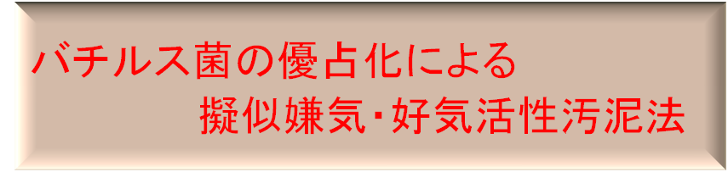
大成企業株式会社
環境事業部
〒183-0016
東京都府中市八幡町2－7－2
TEL:042-352-6868 FAX:042-352-6872
新活性汚泥技術研究会会員

Slide 2
バチルス菌
１) 自然界に普遍的に存在するグラム陽性桿菌である
２) 生息環境が悪化しても芽胞を形成することに
よって生き残る
３) バチルス菌の基準種となっているのは枯草菌で
ある
４) 枯草菌は、人に対する病原性を持たない
５) ある種の枯草菌が納豆の製造に用いられている
６) ある種の枯草菌が作るタンパク質分解酵素が
洗剤に利用されている
７) 枯草菌は､分子生物学分野でグラム陽性桿菌のモ
デル生物として扱われている
１

Slide 3
バチルス菌
バチルス菌の主な機能と特徴
１) タンパク質、デンプンを分解する菌は少な
いなかで、それらを分解する
(アミラーゼ、プロテアーゼ等の分解酵素を産生する)
２) 硫化水素、アンモニア、アミン類を分解する
３) 脱窒能を持つ
４) 細胞壁は粘着物質に覆われているため吸着
性があり、固液分離が容易である
５) 温度変化に強い
６) 高塩濃度の汚水を処理する能力を持つ
２

Slide 4
バチルス菌の優占化による
汚水処理の効果
１) 排水処理場、浄化槽等で発生する悪臭を除去す
る (硫化水素、アンモニア、アミン類等)
２) 擬似嫌気・好気活性汚泥法を採用することによ
り、脱窒・脱りん(高度処理)に優れた効果をあら
わす
３) 発生汚泥量が減少する
４) 沈殿槽の汚泥沈降性が向上する
５) 低水温での処理が可能である
６) 高塩濃度汚水の処理が可能である
７) 標準活性汚泥法等の施設を改造することなく、安
定した高度処理並みの放流水質が確保できる
３

Slide 5
バチルス菌の優占化による汚水処理
概説
１) バチルス菌を反応槽にシーディンクし、優
占化させて汚水を処理する方法である
２) 優占化とは、標準活性汚泥法等の活性汚泥
には、バチルス菌の菌体が10³～10⁵個 /
mL存在しているのに対し、10⁶～10⁹個 /
mLまで、菌体濃度を上げることをいう
３) 優占化を保持するために､活性剤 (ミネラル
粉体)を流入ＢＯＤ負荷量 kg／日に対し、
１％程度を反応槽に投入する
４

Slide 6






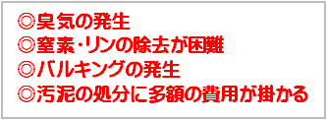
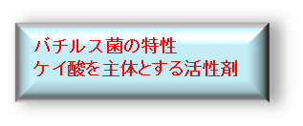
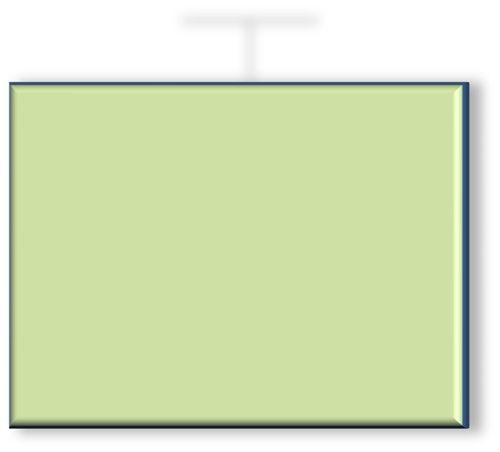
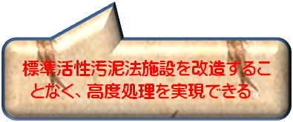
バチルス菌の優占化による
擬似嫌気･好気活性汚泥法による効果
バチルス菌の優占化による
嫌気・好気活性汚泥法を採用
◎悪臭発生が抑制される。
◎汚水の負荷変動に強く、安定した処理が
できる。
◎嫌気・好気活性汚泥法の採用により、窒
素及びリンの除去率が向上する。
◎糸状菌によるバルキングの発生を抑制
する。
◎固液分離と脱水性が向上する。
・硫化水素・アンモニア・アミン類の分解能を持っている。
・細胞壁は粘着物質で覆われているため、吸着性があり、吸着・凝集性がある。
・バチルス菌が主体とする細菌の濃度が上昇して難分解性ＢＯＤ成分が可溶化する。
・増殖したバチルス菌は処理水の浄化にともなって胞子化して自己消化し、栄養細
胞に比べて体積が減少する。
・脱窒能を持っている。
・ケイ酸は、胞子形成に必要であり、マグネシウムは増殖速度を速くする。
・汚泥にケイ酸が含まれることにより、比重が重くなる。
５

Slide 7


















バチルス菌の優占化による
擬似嫌気･好気活性汚泥法
６

Slide 8
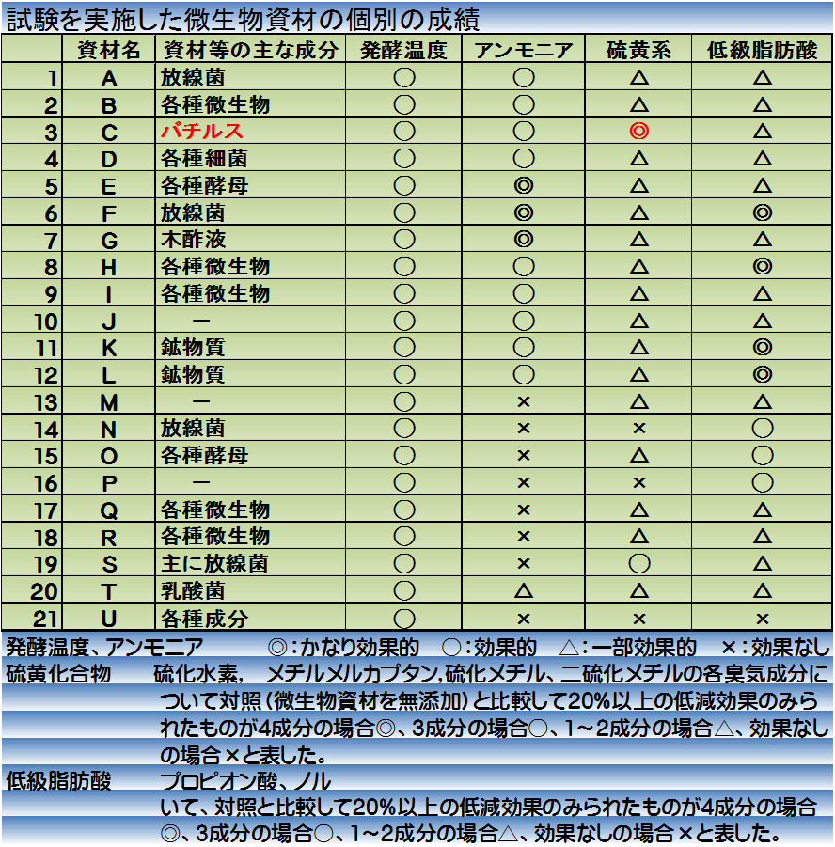

市販微生物資材等の堆肥化過程での臭気軽減効果
７

Slide 9




①
②
８

Slide 10
凝集性向上、水質安定化
硝化促進運転
管理開始
９

Slide 11
2007.11.14
DO
10

Slide 12

除去率
除去率
2006
2007
2006
2007
98.3
98.5
98.3
98.6
除去率
2006
2007
除去率
除去率
94.2
93.6
2006
2007
2006
2007
79.9
78.4
94.2
93.6
11

Slide 13

T-P
T-N
T-P
Kj-N,NH4-N
NO₂-N
12

Slide 14

国土交通省文書
事 務 連 絡
2008年6月17日
(処理方法の考え方について)
標準活性汚泥法施設の運用
1.循環式硝化脱窒法
①同様の処理原理
窒素除去
硝化･脱窒反応の原理
攪拌機を
備えなくても良い
2.嫌気好気活性汚泥法
りん除去
活性汚泥の過剰摂取の原理
3.嫌気無酸素好気法
計画放流水質に適合
高度処理を行っているとして取り扱う
13

Slide 15
14

Slide 16
ご静聴ありがとうございました

